Slide 1

DẠY HỌC TIẾNG VIỆT LỚP 5
CHƯƠNG TRÌNH PHỔ THÔNG 2018
GV: Nguyễn Thị Duyến
Tiên Lãng, ngày 14 tháng 12 năm 2024

Slide 2
Thứ Bảy ngày 14 tháng 12 năm 2024
Viết
Tìm hΗϜu cáε νμĞt đĲn văn
Ό˘ hΗİn Ǉìζ cảm, cảm xúc ωϙ jŎ bài κơ
S/125
Bài 1/125

Slide 3
Mở đầu
Bài thơ Tiếng đàn ba-la-lai-ca trên sông Đà của tác giả Quang Huy để lại trong tôi những ấn tượng đẹp.
Bài thơ gợi lên bức tranh sống động về đêm trăng trên công trường thuỷ điện. Dưới trăng, những xe ủi, xe ben sóng vai nhau nằm nghỉ, những tháp khoan nhô lên trời như đang ngẫm nghĩ và tiếng đàn ba-la-lai-ca ngân nga, vang xa... Bài thơ tả tiếng đàn thật là hay! Tiếng đàn như ngọn gió bình yên thổi qua rừng bạch dương. Tiếng đàn như ngọn sóng vỗ trắng phau ghềnh đá. Tiếng đàn ngân dài theo dòng trăng lấp loáng sông Đà. Tôi như nghe thấy những cung bậc âm thanh khi dìu dặt, khi náo nức, vang ngân của tiếng đàn ba-la-lai-ca. Tiếng đàn của cô gái Nga đến từ đất nước xa xôi giúp tôi cảm nhận về tình hữu nghị cao đẹp giữa các quốc gia. Những người bạn quốc tế đã giúp chúng ta xây dựng Nhà máy Thuỷ điện Sông Đà, mang dòng ánh sáng toả đi muôn nơi, để cuộc sống tươi đẹp hơn. Xúc động biết mấy!
Triển khai
Cảm ơn nhà thơ Quang Huy đã viết bài thơ thật hay, thật đẹp về tiếng đàn ba-la-lai-ca và tình hữu nghị thắm thiết, bền chặt.
Kết thúc
(Thanh Thanh)

Slide 4
+ Mở đầu: giới thiệu tên bài thơ, tên tác giả và nêu cảm nhận chung về bài thơ Tiếng đàn ba-la-lai-ca trên sông Đà.
+ Triển khai: bày tỏ tình cảm, cảm xúc về cái hay, cái đẹp của từ ngữ, hình ảnh thơ và nội dung, ý nghĩa của bài thơ.
+ Kết thúc: khẳng định lại một lần nữa ý nghĩa, giá trị của bài thơ và tình cảm đối với nhà thơ.

Slide 5
Thứ Bảy ngày 14 tháng 12 năm 2024
Viết
Tìm hΗϜu cáε νμĞt đĲn văn
Ό˘ hΗİn Ǉìζ cảm, cảm xúc ωϙ jŎ bài κơ
S/125
Bài 1/125

Slide 7
Nhiệm vụ
Thảo luận ηĪ 6, κūg ηất ý kΗĞn,
θi lại ηững đΗϛu ở bài κơ δΗĞn wgưƟ νμĞt ΐêu κíε hǠc xúc đųg vào bảng ηĪ.
(có Ό˘ đưa Όłm dẫn εứng)

Slide 8
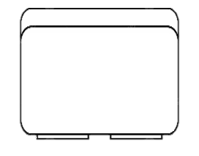

4:59
4:58
4:57
4:56
4:55
4:54
4:53
4:52
4:51
4:50
4:49
4:48
4:47
4:46
4:45
4:44
4:43
4:42
4:41
4:40
4:39
4:38
4:37
4:36
4:35
4:34
4:33
4:32
4:31
4:30
4:29
4:28
4:27
4:26
4:25
4:24
4:23
4:22
4:21
4:20
4:19
4:18
4:17
4:16
4:15
4:14
4:13
4:12
4:11
4:10
4:09
4:08
4:07
4:06
4:05
4:04
4:03
4:02
4:01
3:59
3:58
3:57
3:56
3:55
3:54
3:53
3:52
3:51
3:50
3:49
3:48
3:47
3:46
3:45
3:44
3:43
3:42
3:41
3:40
3:39
3:38
3:37
3:36
3:35
3:34
3:33
3:32
3:31
3:30
3:29
3:28
3:27
3:26
3:25
3:24
3:23
3:22
3:21
3:20
3:19
3:18
3:17
3:16
3:15
3:14
3:13
3:12
3:11
3:10
3:09
3:08
3:07
3:06
3:05
3:04
3:03
3:02
3:01
2:59
2:58
2:57
2:56
2:55
2:54
2:53
2:52
2:51
2:50
2:49
2:48
2:47
2:46
2:45
2:44
2:43
2:42
2:41
2:40
2:39
2:38
2:37
2:36
2:35
2:34
2:33
2:32
2:31
2:30
2:29
2:28
2:27
2:26
2:25
2:24
2:23
2:22
2:21
2:20
2:19
2:18
2:17
2:16
2:15
2:14
2:13
2:12
2:11
2:10
2:09
2:08
2:07
2:06
2:05
2:04
2:03
2:02
2:01
1:59
1:58
1:57
1:56
1:55
1:54
1:53
1:52
1:51
1:50
1:49
1:48
1:47
1:46
1:45
1:44
1:43
1:42
1:41
1:40
1:39
1:38
1:37
1:36
1:35
1:34
1:33
1:32
1:31
1:30
1:29
1:28
1:27
1:26
1:25
1:24
1:23
1:22
1:21
1:20
1:19
1:18
1:17
1:16
1:15
1:14
1:13
1:12
1:11
1:10
1:09
1:08
1:07
1:06
1:05
1:04
1:03
1:02
1:01
0:59
0:58
0:57
0:56
0:55
0:54
0:53
0:52
0:51
0:50
0:49
0:48
0:47
0:46
0:45
0:44
0:43
0:42
0:41
0:40
0:39
0:38
0:37
0:36
0:35
0:34
0:33
0:32
0:31
0:30
0:29
0:28
0:27
0:26
0:25
0:24
0:23
0:22
0:21
0:20
0:19
0:18
0:17
0:16
0:15
0:14
0:13
0:12
0:11
0:10
0:09
0:08
0:07
0:06
0:05
0:04
0:03
0:02
0:01
End
5:00
5:00
4:00
3:00
2:00
1:00
Nhiệm vụ
Thảo luận nhóm 6, thống nhất ý kiến,
ghi lại những điều ở bài thơ khiến người viết yêu thích hoặc xúc động vào bảng nhóm.
(có thể đưa thêm dẫn chứng)

Slide 9

4:59
4:58
4:57
4:56
4:55
4:54
4:53
4:52
4:51
4:50
4:49
4:48
4:47
4:46
4:45
4:44
4:43
4:42
4:41
4:40
4:39
4:38
4:37
4:36
4:35
4:34
4:33
4:32
4:31
4:30
4:29
4:28
4:27
4:26
4:25
4:24
4:23
4:22
4:21
4:20
4:19
4:18
4:17
4:16
4:15
4:14
4:13
4:12
4:11
4:10
4:09
4:08
4:07
4:06
4:05
4:04
4:03
4:02
4:01
3:59
3:58
3:57
3:56
3:55
3:54
3:53
3:52
3:51
3:50
3:49
3:48
3:47
3:46
3:45
3:44
3:43
3:42
3:41
3:40
3:39
3:38
3:37
3:36
3:35
3:34
3:33
3:32
3:31
3:30
3:29
3:28
3:27
3:26
3:25
3:24
3:23
3:22
3:21
3:20
3:19
3:18
3:17
3:16
3:15
3:14
3:13
3:12
3:11
3:10
3:09
3:08
3:07
3:06
3:05
3:04
3:03
3:02
3:01
2:59
2:58
2:57
2:56
2:55
2:54
2:53
2:52
2:51
2:50
2:49
2:48
2:47
2:46
2:45
2:44
2:43
2:42
2:41
2:40
2:39
2:38
2:37
2:36
2:35
2:34
2:33
2:32
2:31
2:30
2:29
2:28
2:27
2:26
2:25
2:24
2:23
2:22
2:21
2:20
2:19
2:18
2:17
2:16
2:15
2:14
2:13
2:12
2:11
2:10
2:09
2:08
2:07
2:06
2:05
2:04
2:03
2:02
2:01
1:59
1:58
1:57
1:56
1:55
1:54
1:53
1:52
1:51
1:50
1:49
1:48
1:47
1:46
1:45
1:44
1:43
1:42
1:41
1:40
1:39
1:38
1:37
1:36
1:35
1:34
1:33
1:32
1:31
1:30
1:29
1:28
1:27
1:26
1:25
1:24
1:23
1:22
1:21
1:20
1:19
1:18
1:17
1:16
1:15
1:14
1:13
1:12
1:11
1:10
1:09
1:08
1:07
1:06
1:05
1:04
1:03
1:02
1:01
0:59
0:58
0:57
0:56
0:55
0:54
0:53
0:52
0:51
0:50
0:49
0:48
0:47
0:46
0:45
0:44
0:43
0:42
0:41
0:40
0:39
0:38
0:37
0:36
0:35
0:34
0:33
0:32
0:31
0:30
0:29
0:28
0:27
0:26
0:25
0:24
0:23
0:22
0:21
0:20
0:19
0:18
0:17
0:16
0:15
0:14
0:13
0:12
0:11
0:10
0:09
0:08
0:07
0:06
0:05
0:04
0:03
0:02
0:01
End
5:00
5:00
4:00
3:00
2:00
1:00
Nhiệm vụ
NHÓM 1
NHÓM 4
Thảo luận nhóm 6, thống nhất ý kiến,
ghi lại những điều ở bài thơ khiến người viết yêu thích hoặc xúc động vào bảng nhóm.
(có thể đưa thêm dẫn chứng)
NHÓM 2
NHÓM 3

Slide 10
Thứ Bảy ngày 14 tháng 12 năm 2024
Viết
Tìm hΗϜu cáε νμĞt đĲn văn
Ό˘ hΗİn Ǉìζ cảm, cảm xúc ωϙ jŎ bài κơ
S/125
Bài 1/125

Slide 11
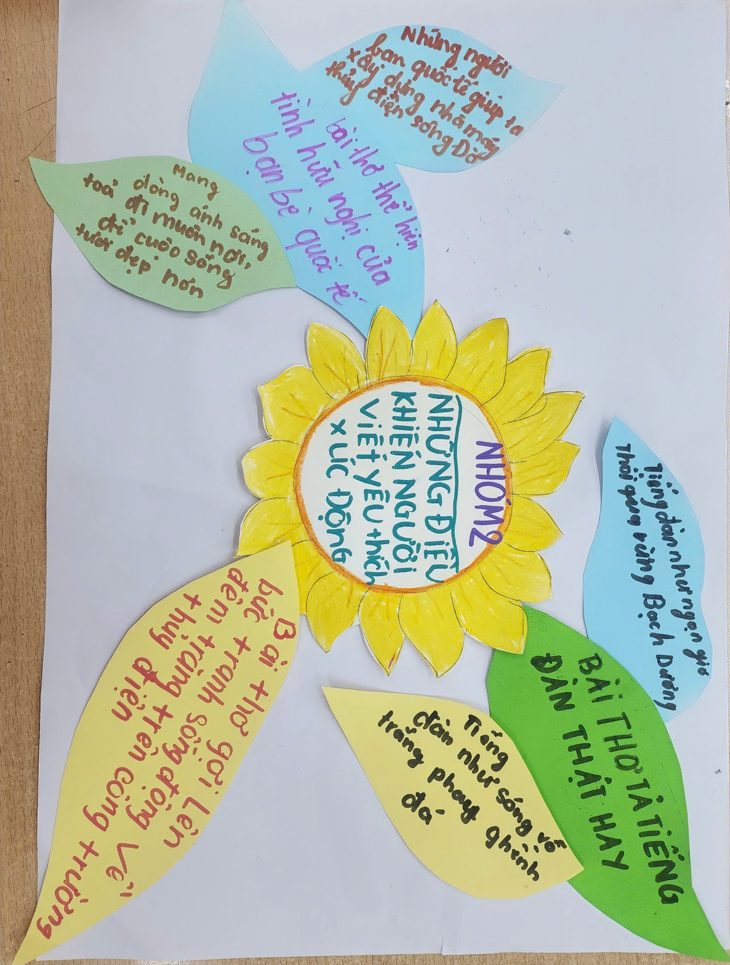
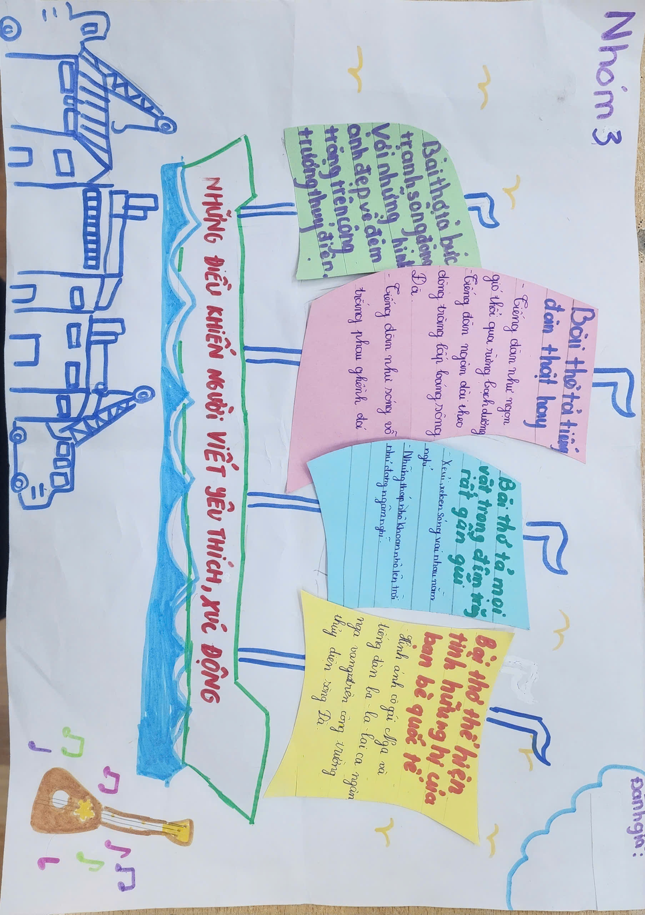
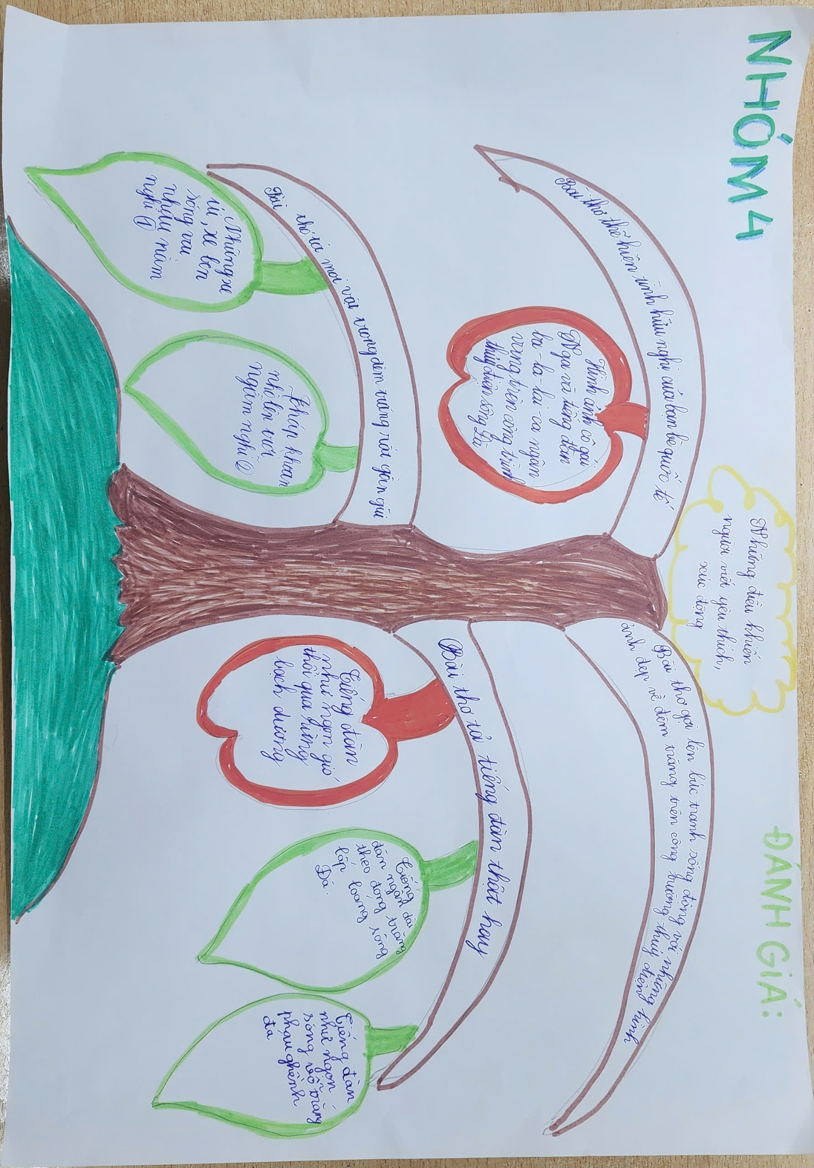
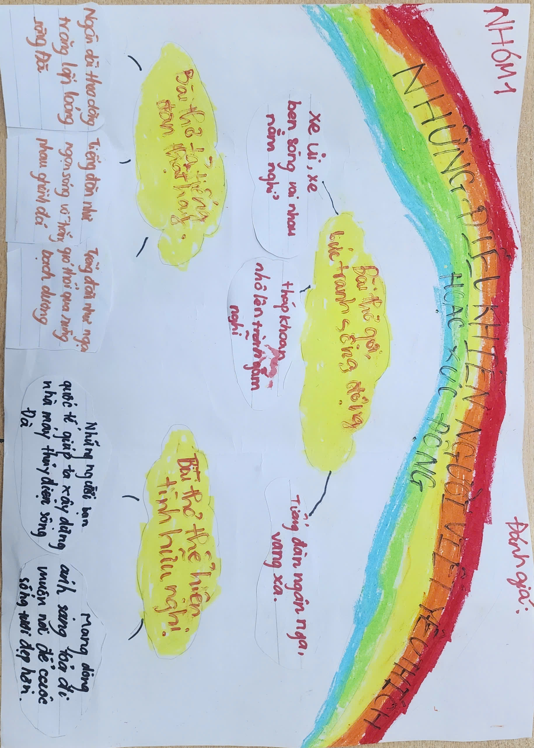

Slide 12
b. Những điều ở bài thơ khiến người viết yêu thích hoặc xúc động:
Bài thơ gợi lên bức tranh sống động.
Bài thơ tả tiếng đàn thật hay.
Bài thơ tả mọi vật trong đêm trăng trên công trường gần gũi, thân thương.
Bài thơ thể hiện tình hữu nghị của bạn bè quốc tế.

Slide 13
Thứ Bảy ngày 14 tháng 12 năm 2024
Viết
Tìm hΗϜu cáε νμĞt đĲn văn
Ό˘ hΗİn Ǉìζ cảm, cảm xúc ωϙ jŎ bài κơ
S/125
Bài 1/125

Slide 14
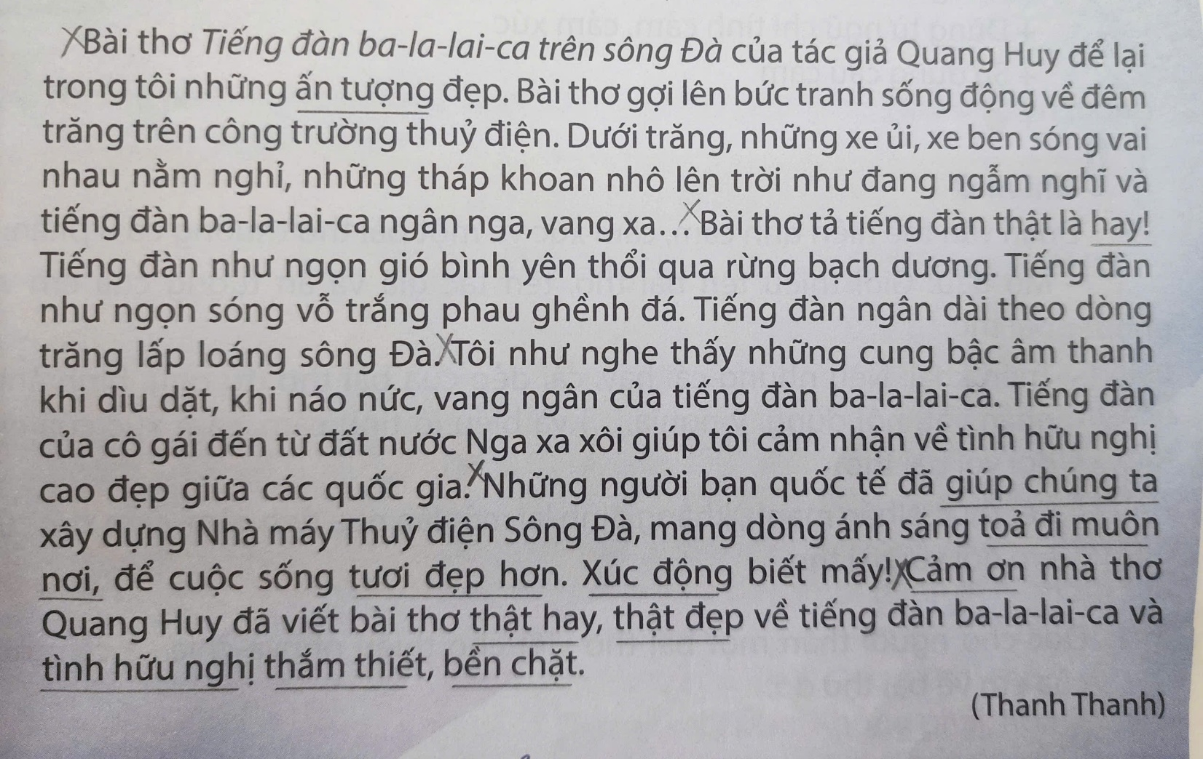

Slide 15
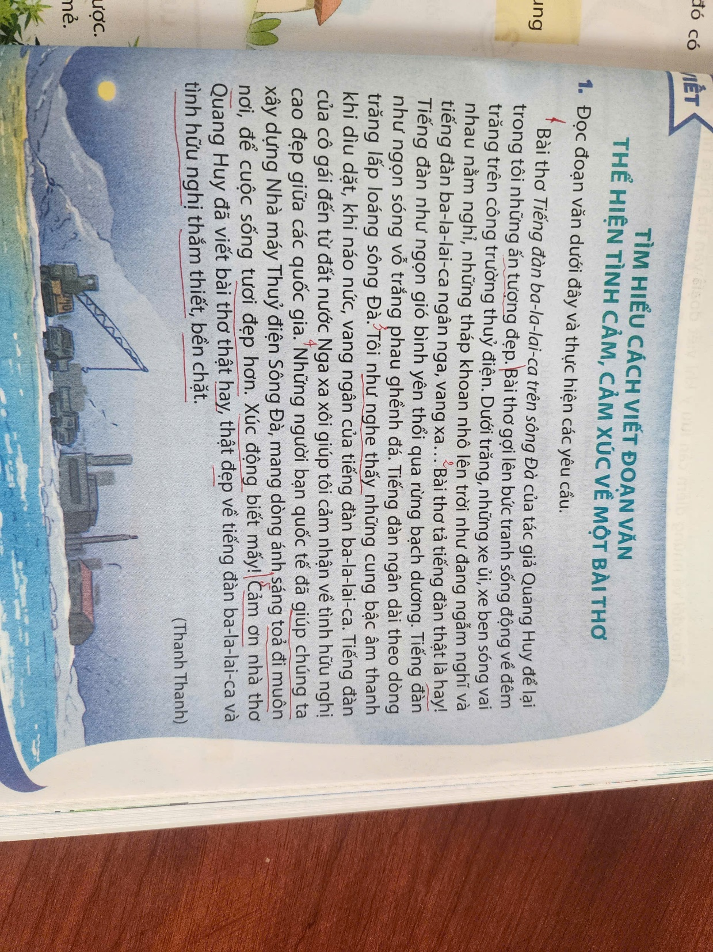
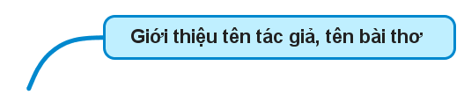

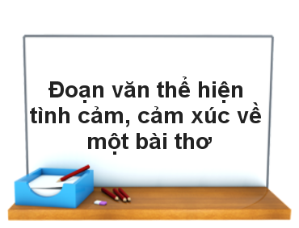

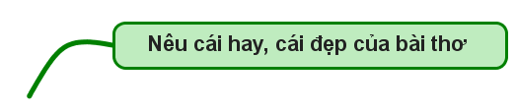


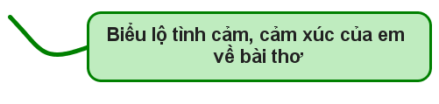
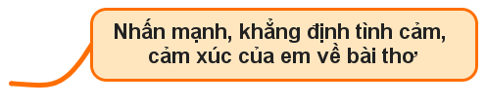

Slide 16
Thứ Bảy ngày 14 tháng 12 năm 2024
Viết
Tìm hΗϜu cáε νμĞt đĲn văn
Ό˘ hΗİn Ǉìζ cảm, cảm xúc ωϙ jŎ bài κơ
S/125
Bài 1/125
Bài 2/126

Slide 17
Thứ Bảy ngày 14 tháng 12 năm 2024
Viết
Tìm hΗϜu cáε νμĞt đĲn văn
Ό˘ hΗİn Ǉìζ cảm, cảm xúc ωϙ jŎ bài κơ
S/125
Bài 1/125
Bài 2/126
Ghi nhớ/126

Slide 18


